Slide 1

Proyecto:
Tienda Online de Pulpas de Fruta
SISTEMAS DISTRIBUIDOS
Docente : Jesús Ariel
Estudiantes:
Julian Guerra
Edwin Menéndez

Slide 2
Visión general: ¿Por qué MoSCoW?
MVP primero
Construir un producto mínimo viable antes de funciones secundarias.
Iteración
Agregar mejoras según uso real y feedback.
Enfoque
Priorizar lo esencial para entregar valor rápido.

Slide 3
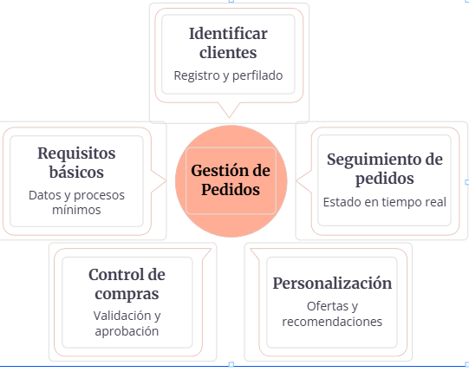
Must Have: Registro e inicio de sesión

Slide 4

Must Have: Catálogo de productos
Listado de pulpas con precio y disponibilidad de stock — núcleo del negocio para mostrar opciones y detalles básicos.

Slide 5

Must Have: Carro de compras
Permite seleccionar, revisar y ajustar productos antes de confirmar la compra; punto central del flujo de conversión.

Slide 6
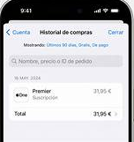
Should Have: Historial de pedidos
Beneficio:
Permite consultar compras anteriores y repetir pedidos con facilidad.
Experiencia:
Mejora la confianza y facilita reclamaciones o devoluciones.

Slide 7
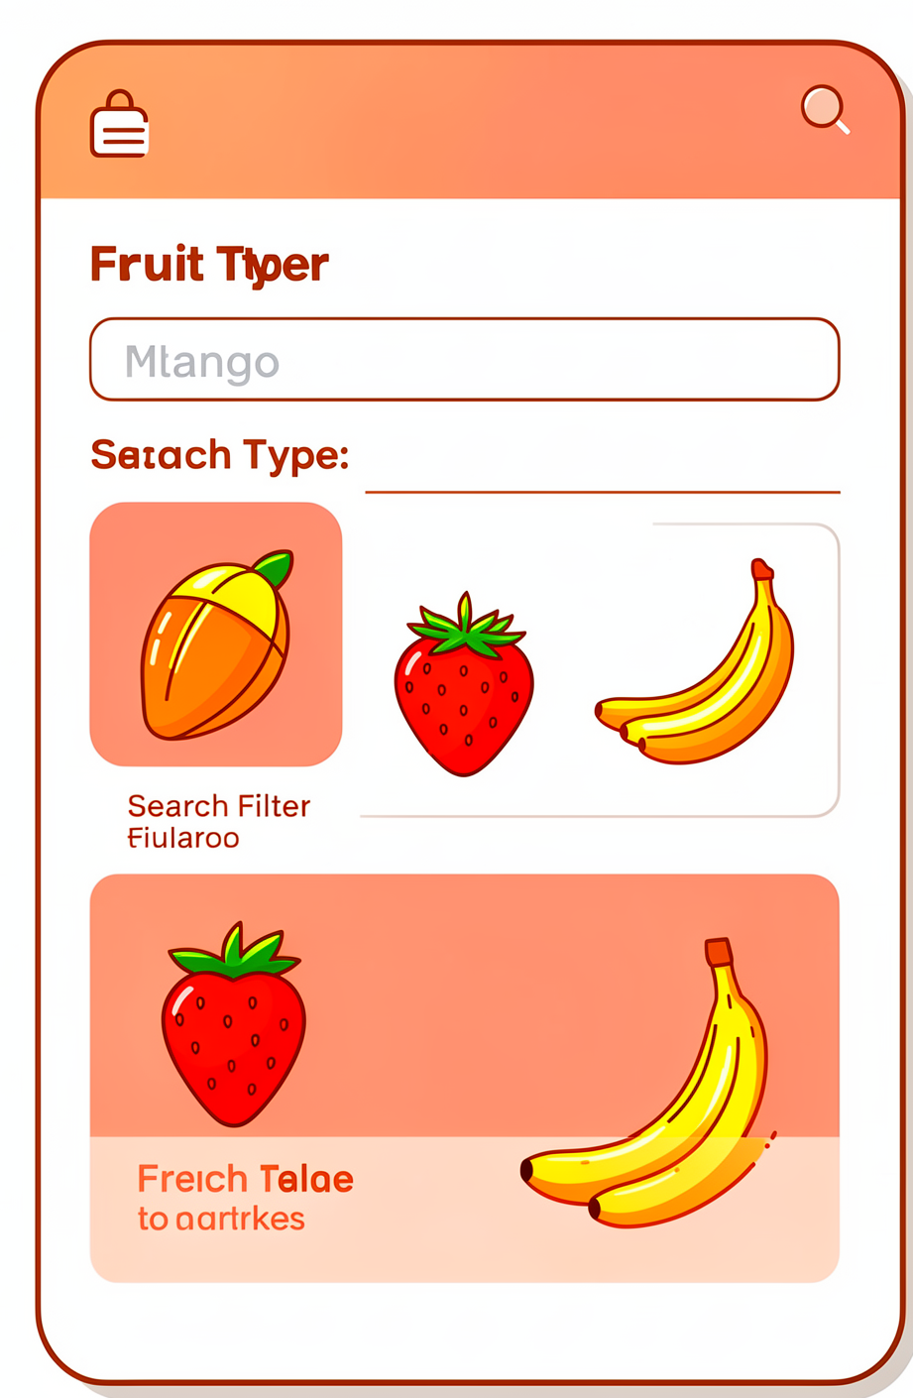
Could Have: Filtro por tipo de fruta
Facilita la navegación y permite encontrar pulpas específicas más rápido.
mejora opcional para usabilidad.

Slide 8
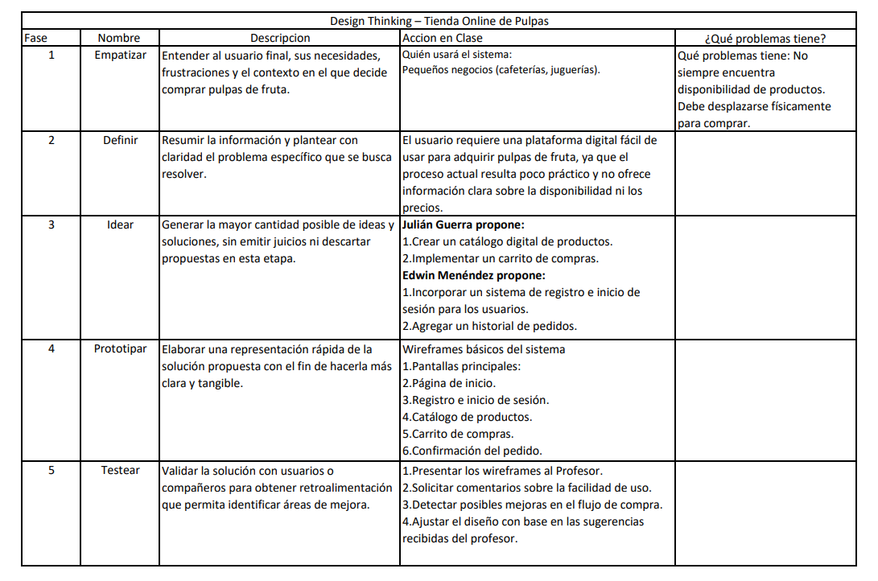

Slide 9
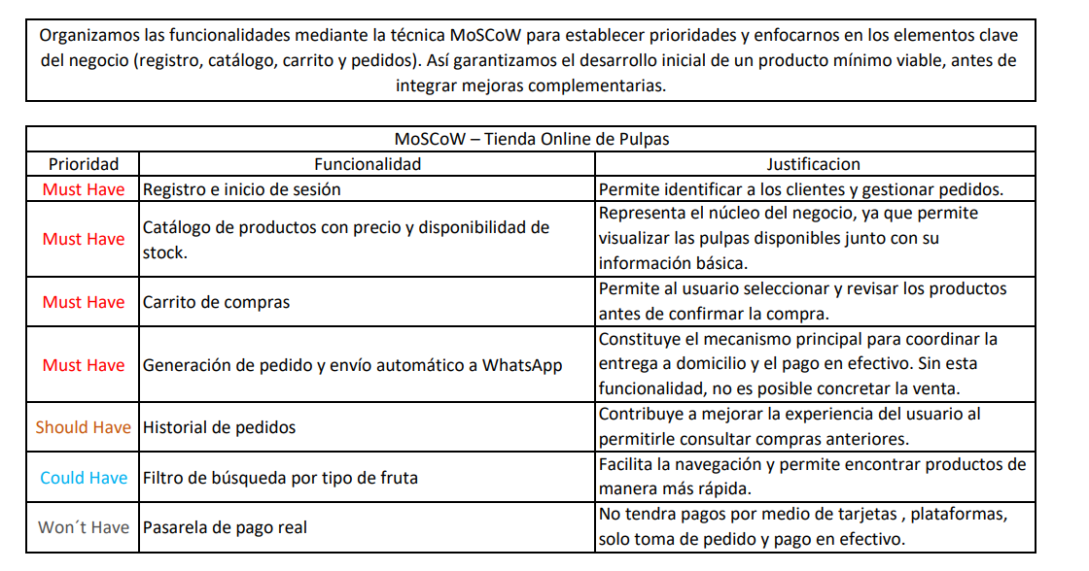

Slide 10
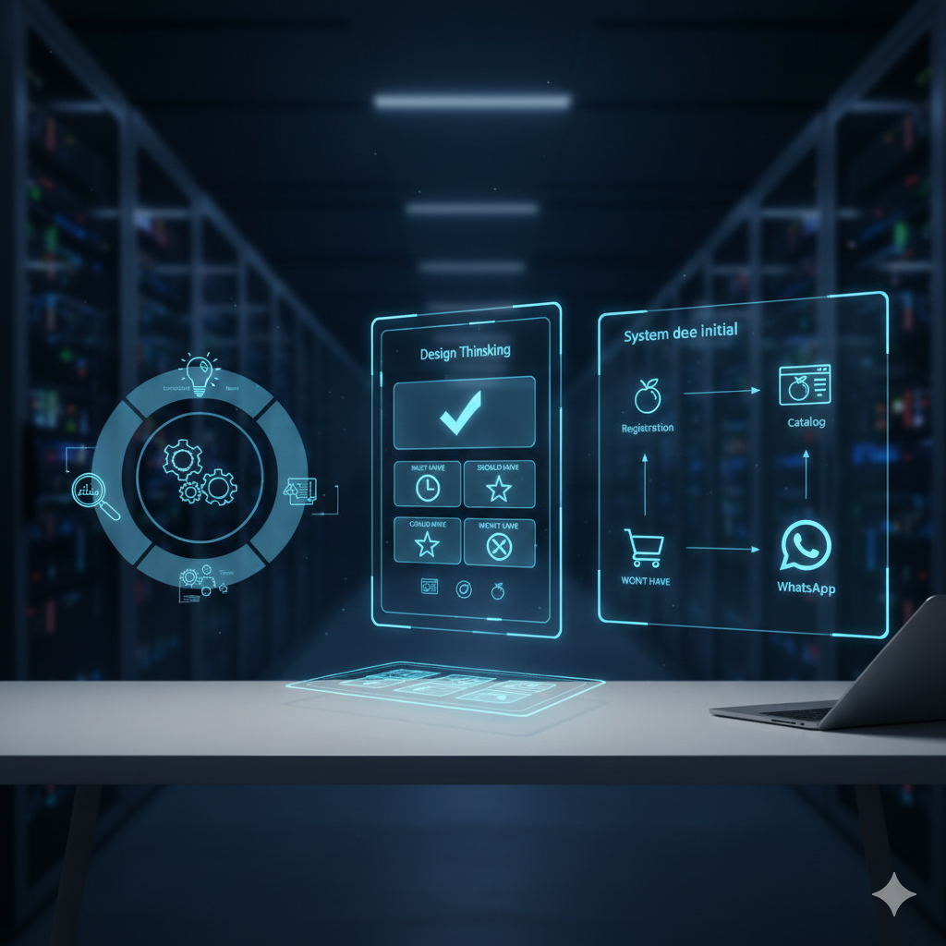
Que hice
Realicé el proceso completo de Design Thinking, aplicando las cinco fases al proyecto de la tienda online de pulpas.
Definí el alcance del proyecto utilizando la técnica MoSCoW, priorizando las funcionalidades esenciales del sistema.
Estructura GitHub
Girhub Para Documentos
Establecí las funcionalidades Must Have, Should Have, Could Have y Won’t Have.
Definí el modelo inicial del flujo del sistema (registro, catálogo, carrito y generación de pedido vía WhatsApp).

Slide 11
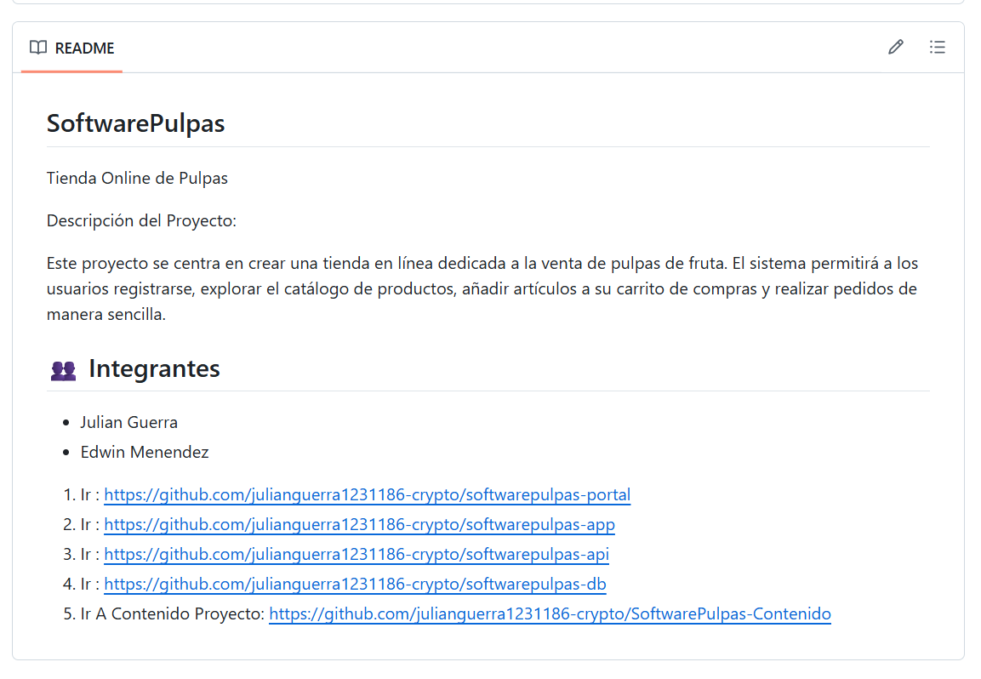

Slide 12
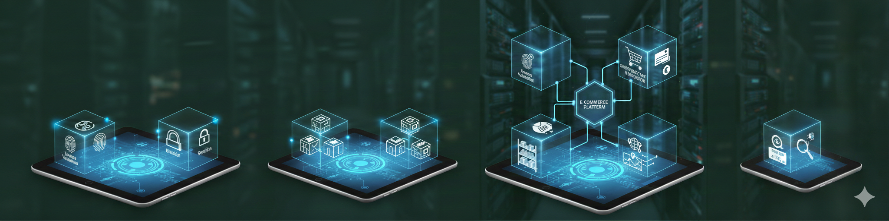
¿Qué quedó pendiente?
Integración de los módulos de seguridad.
Ajustes en la estructuración de algunos módulos funcionales.
Revisión general de coherencia entre los requerimientos y el diseño del sistema.

Slide 13
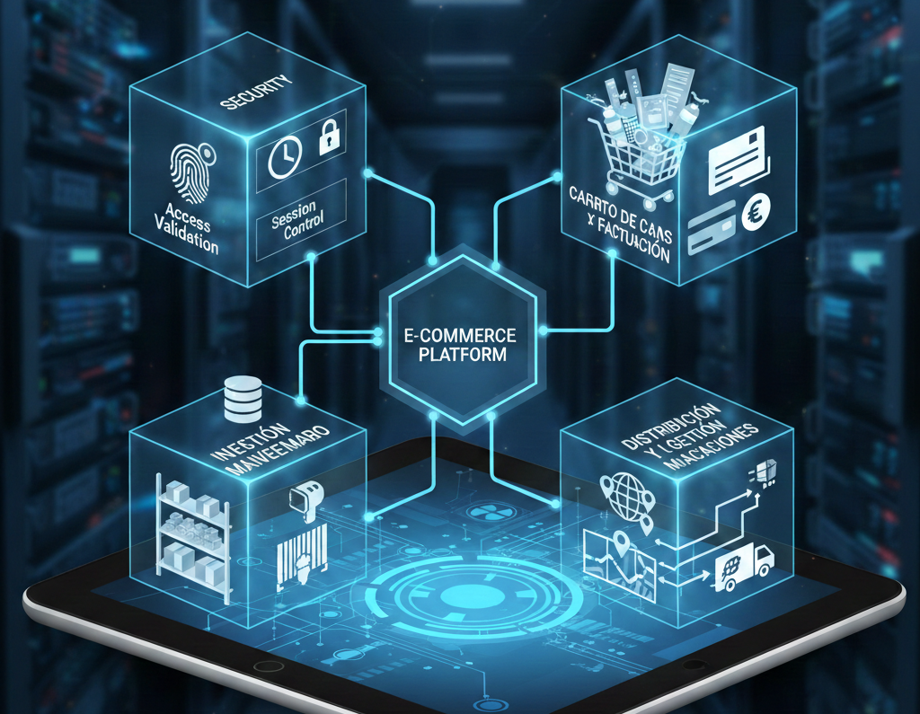
¿Qué voy a hacer ahora?
Implementar los módulos de seguridad (validación de acceso, control de sesiones).
Desarrollar el módulo de gestión de inventario.
Implementar la gestión del carrito de compras con generación de factura.
Desarrollar el módulo de gestión de ubicaciones de distribución para organizar los domicilios.

